Slide 1
프로그램이란 무엇인가?

Slide 2
1. 일단 요약하자면 프로그램 .exe 파일을 말합니다.
2. 하드디스크에 존재하는 실행파일이라고 부릅니다.
3. 하드디스크에 존재하면 프로그램 Ram에 올라가면 프로세스라고 부릅니다.
눈에 보이는 모든것과 내가 친 코드의 모든건 저장공간에 위치가 있어야 한다.
공짜는 없어요. 무언가를 하면 무조건 연산력과 메모리를 지불해야 한다.
여러분들이 코드를 치면 칠수록 느려진다. 최적화를 자꾸 빠르게 만든다고 표현하는데
전보다 덜느리게 만드는과정을 말한다.

Slide 3
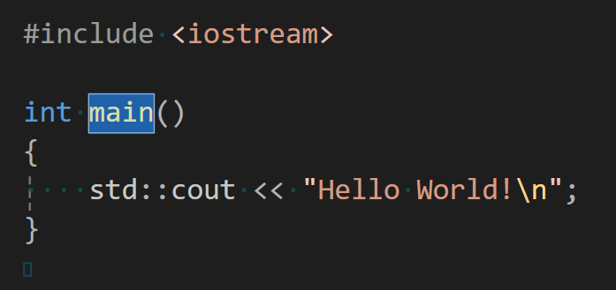
이게 실행된데????
각자 어딘가에 존재해야 실행될수 있다. 그럼 어디에 있는데?

Slide 4
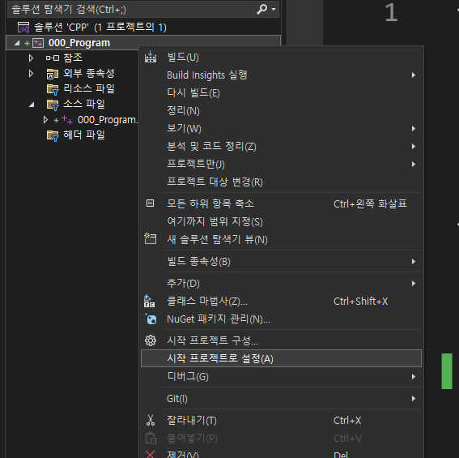
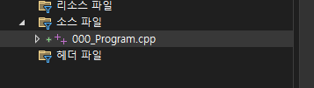
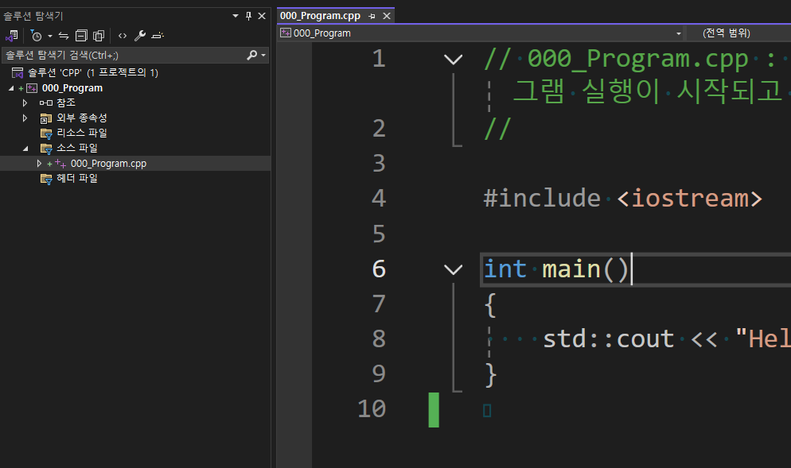
비주얼 스튜디오에서 프로그램을 만들어내는 방법은 아주 간단합니다.
Exe만드는 방법
특정 프로그램을 만들려는 프로젝트가 시작프로젝트 여야 합니다.
내부의 소스파일 쪽에 아무파일이나 연다. 더블클릭해서

Slide 5
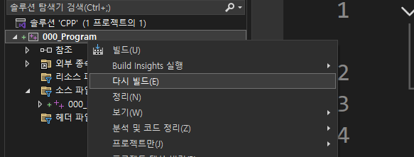
그 상태에서 빌드로 .exe를 만드는 방법
F5로 빌드를 실행하는 방법
직접 프로젝트 목록에서 빌드를 실행하는 방법이 존재합니다.
어떤 방법으로 해도 결과는 같습니다. => .exe가 나와야 합니다.
나오지 않으면 컴파일 에러가 났다는 겁니다.

Slide 6
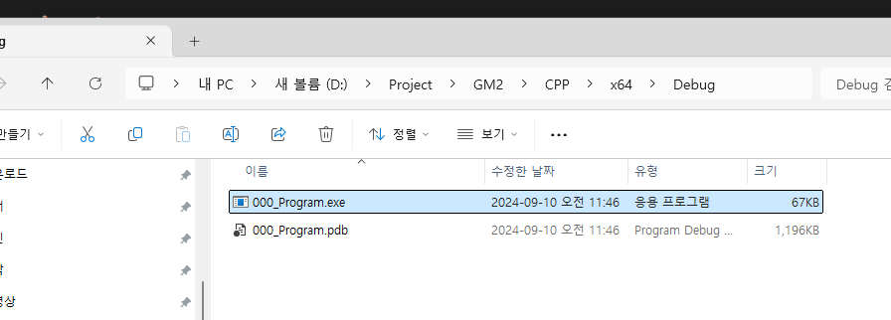
그러면 그 파일은 어디에 나오느냐 아무설정도 하지 않았다면
솔루션폴더\CPP\x64\Debug 안에 존재해야 합니다.

Slide 7
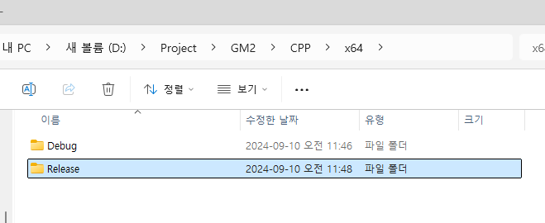
만약 무언가 설정을 건드렸다면
솔루션폴더\CPP\x64\Release 안에 존재할 수도 있습니다.

Slide 8
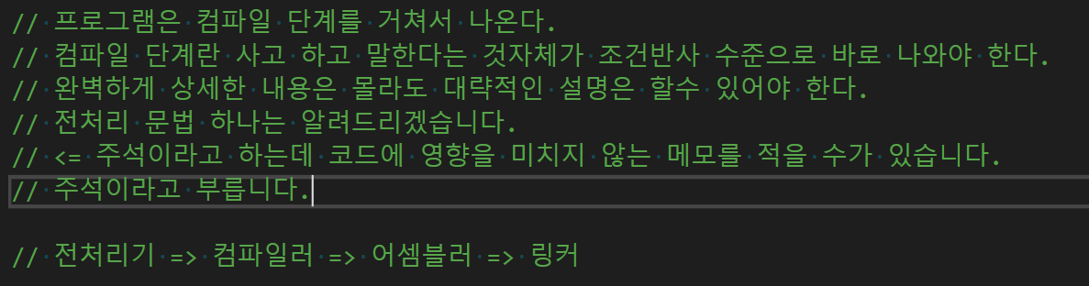
컴파일 단계를 거쳐서 .EXE가 나오게 된다.

Slide 9
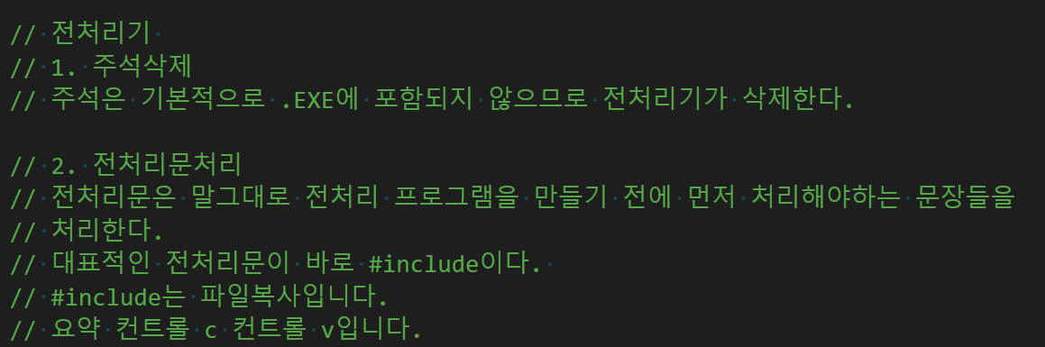

Slide 10
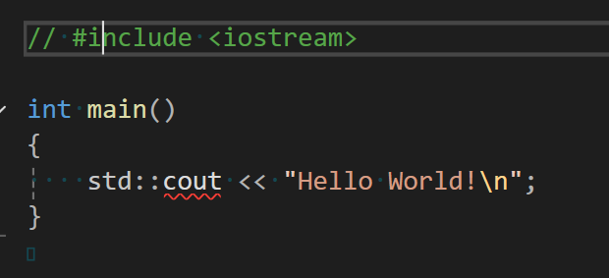
문법적으로 #이 붙어있으면 다 전처리 문이다.
전처리 문은 변화하는 문장이다 눈에 #include <파일명>
나중에 다 교체되고 변하는 문장들이다.
파일 코드 복사
여러분들이 진짜 말단 기능을 만들어야 하는 기능은 이제 없어졌습니다.
현대 프로그래밍은 과거의 프로그래머들의 코드를 가져다 사용하는 식으로
바뀌었습니다. 여러분들은 수없이 많은 선현 프로그래머의 은혜를 빌려서 사용해서
코드를 치는데 자꾸나한테 스스로의 힘 내가 만든 코드.
이제 글자를 출력하는 std::cout이나 printf같은 이미 만들어진 함수를 사용하는게 정석이 됐다.

Slide 11
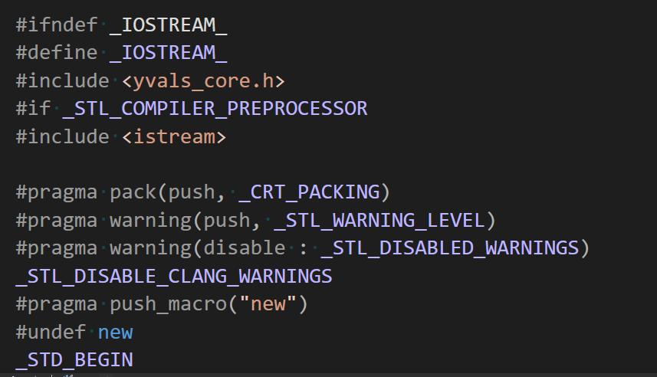
Iostream안에 코드가 들어있는데
거기에는 이미 글자를 출력하기 위한 std::cout의 내용이나 규칙이 이미 다 들어있다.
다 복사하고 F5를 눌렀는데 아주 잘됐다.

Slide 12
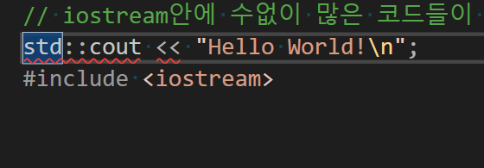
독해 제1원칙
코드는 위에서 아래로 읽습니다.
#include <iostream> 내부에 std::cout의 내용이 들어있다.
모든 코드의 내용은 선언되고 나서 그 아래에 영향을 미칩니다.
Iostream안에 std::cout의 내용이 있다고 하면 사용할 수 있는 것은
Iostream 아래에서부터 사용할수 있는 것이다.
#include에 대해서 오해하면 안되는게 무조건 상단에 있을 필요는 없지만
보통 코드 내용을 아래에서 사용하고 싶기 때문에 보통 위에 두게 되는 편입니다.

Slide 13

독해 제2원칙
컴파일러를 이해해야 한다.
Damage => ?Damage@@cxzvwe
이 작업을 네임 맹글링 이라고 합니다.
?? 왜왜왜??
프로젝트를 진행하다보면 이름이 겹치는 함수들이 정말 많아진다.
유요한 유일무이한 이름을 붙여주는 시스템일뿐 알아서 유일하게 만들어
아래와 같이 이름이 바뀝니다.
진입점 체크를 크를 합니다.

Slide 14
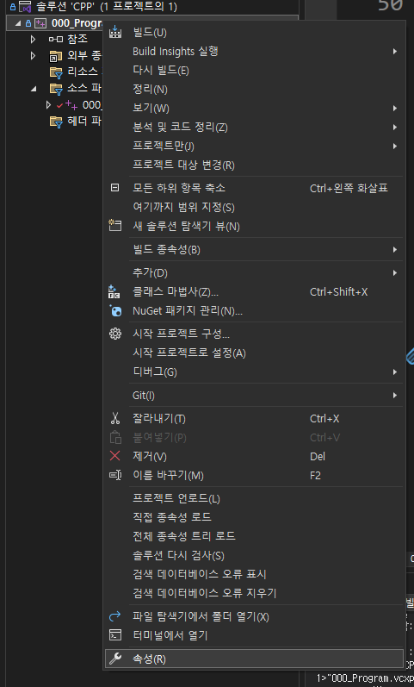
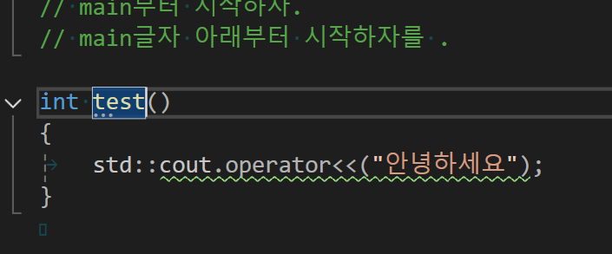
Main이 존재하지 않으면 컴파일러가 약속을 어겼기 때문에 할 수 없다고 에러를 냅니다.
바꿀수 있기는 한데.

Slide 15
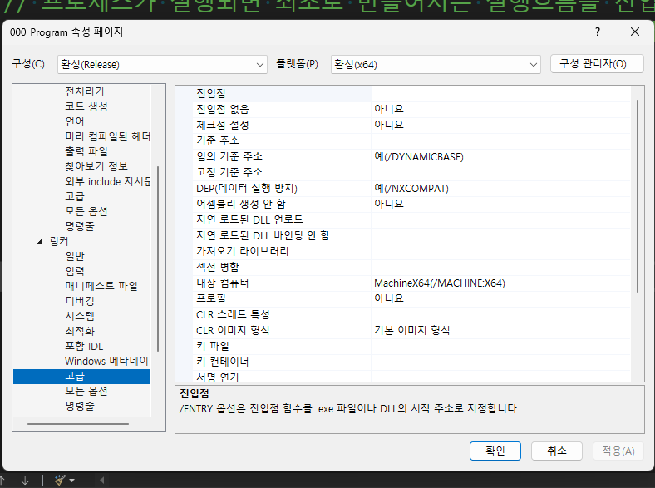

진입점은 아무것도 안하면 main으로
결정됩니다.

Slide 16
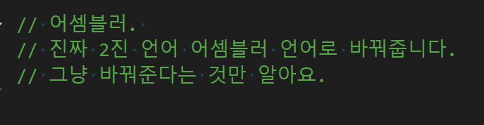


Slide 17
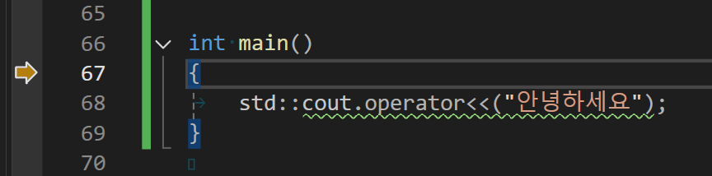
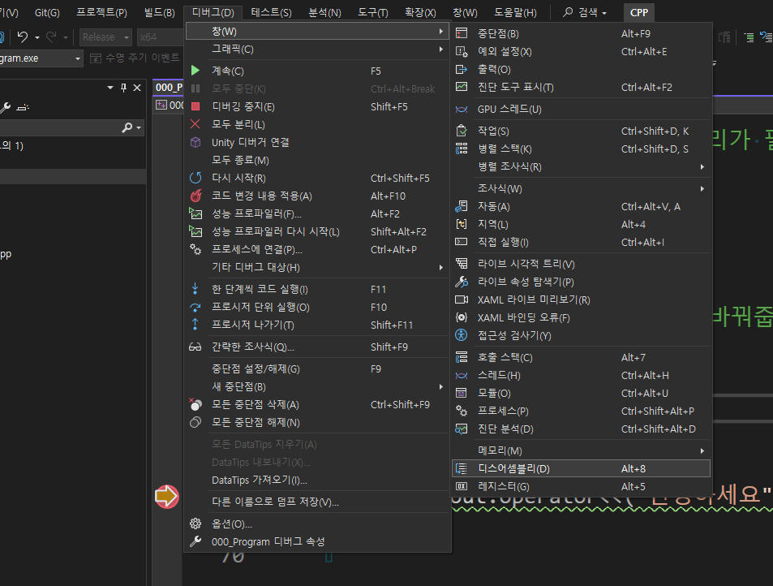
F10을 누르고 실행하면 노란색 화살표가 뜨면서 정지한 것처럼 실행될겁니다.
비주얼 스튜디오가 저 노란색 화살표에서 정지한 상태로 실행이 됩니다.
그 상태에서 창 => 디스어셈블리

Slide 18
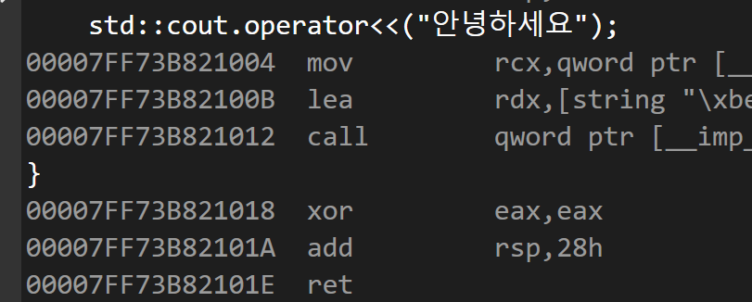
어셈블리어는 쉽게 말하면 진자 cpu가 처리하는 명령
C++의 1줄이 진짜 1줄이 아니다.
어셈블리어로 보자면 여러가지 처리가 되는 것이고
실제로 처리되는 것은 이 어셈블리어 입니다.
어셈블러 내가 대충 표현한걸 어셈블리어로 CPU가 알아 들을수 있게.
재 번역해주는 단계가 됩니다.

Slide 19
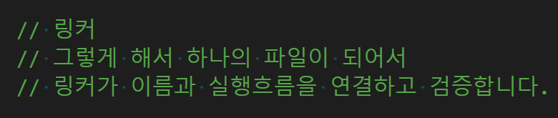
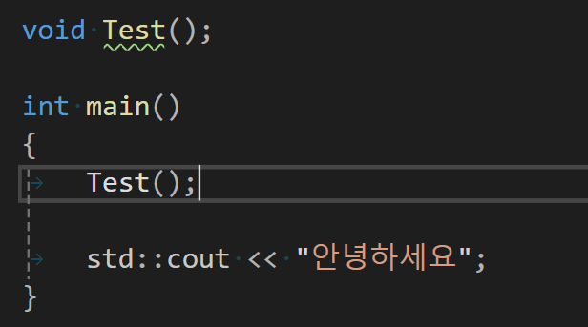

Test는 뭔가 아무것도 없다는게 느껴지면 된다.

Slide 20
여기까지가 컴파일 과정이고 이 컴파일 과정을 통해서
이제 exe가 만들어지게 됩니다.

Slide 21
메모리에 대해서

Slide 22
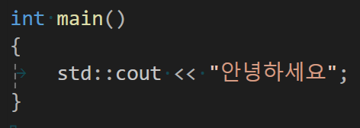
하드
여러분들이 프로그램을 인식할때
코드를 보면
.exe => 어떠어떠한 일을 할수 있는 프로그램이다.
아직 한건 아니야.
내프로그램.exe

Slide 23
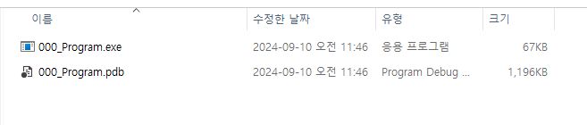
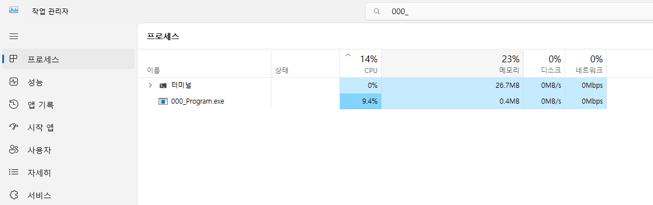



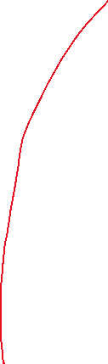
작업관리를 통해서 프로그램의 실행메모리를 확인할수 있는 거의 100% 무조건 .exe파일의 메모리가
실행메모리보다 작을수밖에 없습니다.

Slide 24
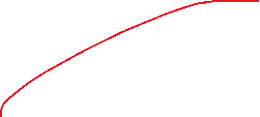

프로그램
프로세스
하드
Ram
주인공이 있어야해
주인공은 HP가 있어야해
주인공은 무기도 들수 있어.
주인공이 있어야해
주인공은 HP가 있어야해
주인공은 무기도 들 수 있어.
세계는 굉장이 넓어
주인공

Slide 25


Slide 26
함수 기초

Slide 27
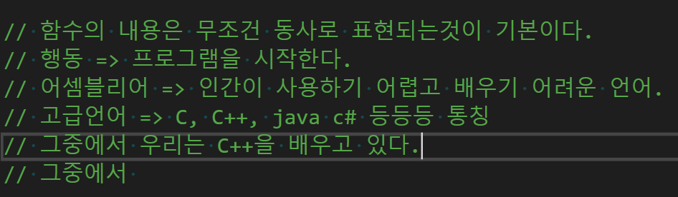
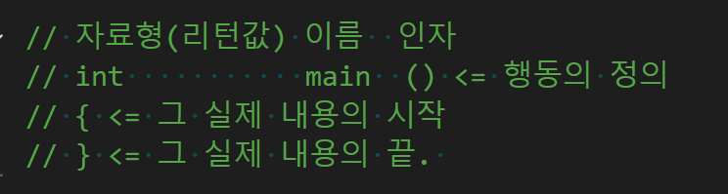
Void 함수이름 () <= 내가 만들고자하는 액션의 이름을 제대로표현하는게 중요하다.

Slide 28
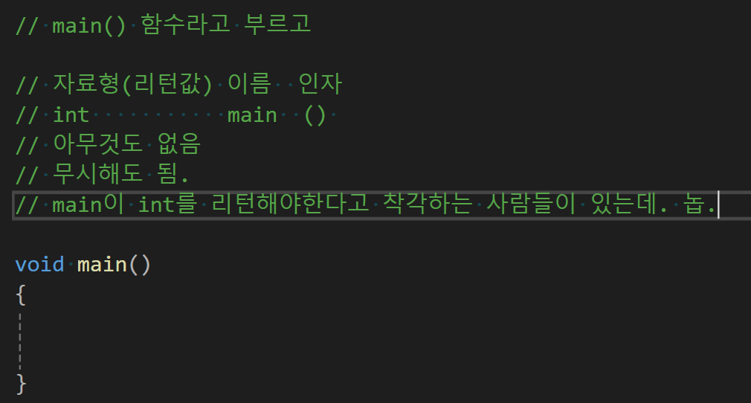

Slide 29
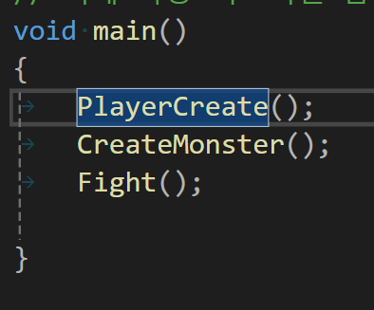
Main => 프로그램 그 자체를 여기서 부터 실행한다.
플레이어 만들자
몬스터 만들자
둘을 싸우게 하자.

Slide 30
함수를 선언하는 적극성이 있냐 없냐 자신 함수 => 욕망
함수를 선언한다 내가 하고 싶은 일을 말하는 것 그 자체이다.
하지만 함수는 기본적으로 실행흐름이라고 실행하기 위해서
=> 메모리와 CPU의 연산력이 필요해진다.

Slide 31
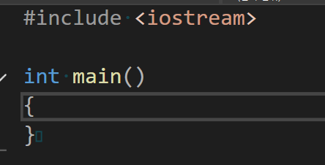
프로그램
프로세스
하드
Ram
코드
이 프로그램이 실행되면
MAIN을 실행해야 해….
.
002_FunctionMemory.exe
스택
MAIN을 실행했다 진짜 메모리 .

Slide 32
프로세스
Ram
OS WINDOW
CPU
MAIN을 실행해야 해….
내프로그램의 영역
코드
이 프로그램이 실행되면
MAIN을 실행해야 해….
스택

Slide 33
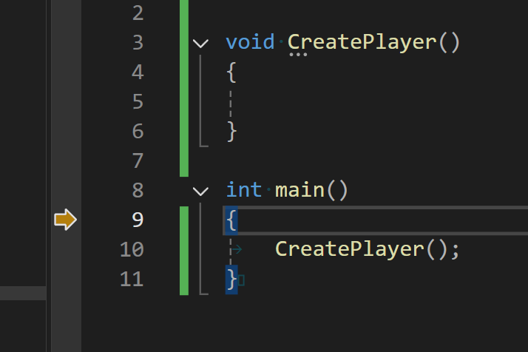
내프로그램의 영역
코드
이 프로그램이 실행되면
MAIN을 실행해야 해….
플레이어를 만들어야해.
스택
Main의 실행 흐름(영역)

Slide 34
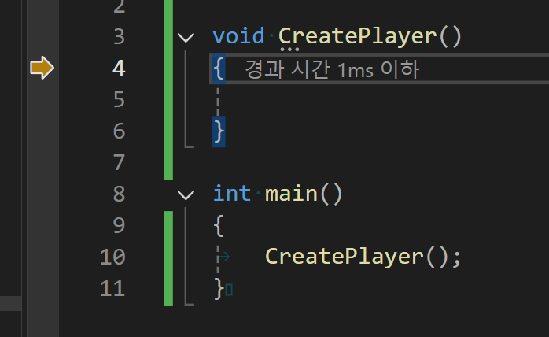
내프로그램의 영역
코드
이 프로그램이 실행되면
MAIN을 실행해야 해….
플레이어를 만들어야해.
스택
CreatePlayer의 실행 흐름(영역)
Main의 실행 흐름(영역)

Slide 35
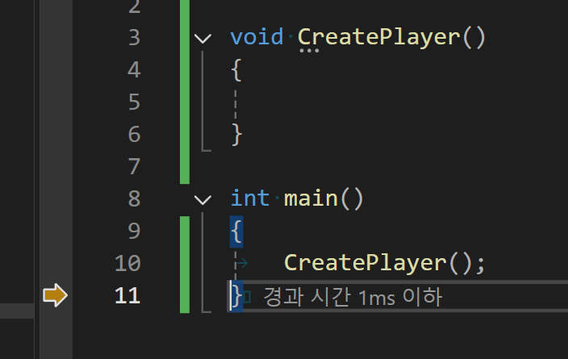
내프로그램의 영역
코드
이 프로그램이 실행되면
MAIN을 실행해야 해….
플레이어를 만들어야해.
스택
Main의 실행 흐름(영역)

Slide 36
최후의 스택의 실행흐름 (main)이 사라지는 순간 윈도우에게 내 프로그램이 알린다.
나 끝내야 할거 같아.
그럼 윈도우가 아 그래 스택이랑 메모리 영역 반환하고 메모리 수거해 갈게.
내프로그램의 영역
코드
이 프로그램이 실행되면
MAIN을 실행해야 해….
플레이어를 만들어야해.
스택

Slide 37
코드
이 프로그램이 실행되면
MAIN을 실행해야 해….
플레이어를 만들어야해.
스택
CreatePlayer의 실행 흐름(영역)
Main의 실행 흐름(영역)
0 | 1 | 0 | 1 | 0 | 1 | 0 | 1 | 0 | 1

